Slide 1
KLINIČKA FARMAKOLOGIJA NOVA DISCIPLINA ZA NOVO VRIJEME
Svjetlana Stoisavljević-Šatara
Zavod za farmakologiju
Medicinski fakultet, Banja Luka
УНИВЕРЗИТЕТ У БАЊОЈ ЛУЦИ
UNIVERSITY OF BANJA LUKA
МЕДИЦИНСКИ ФАКУЛТЕТ
FACULTY OF MEDICINE

Slide 2
Farmaceutski bum
Poslednjih 50 godina je u znaku novih lijekova
Godisnje se pojavi preko 100 novih lijekova
Pojava biotehnoloških lijekova
Farmaceutska trka u sintezi tzv. “life saving drugs”
Izdvajanja za zdravstvenu zaštitu i liječenje su drastično povećana
Farmaceutska industrija je u poslednjoj deciniji jedna od najprofitabilnijih industrija svijeta
Novi stavovi u liječenju: karcinoma, hipertenzije, ishemijske bolesti srca, ulkusne bolesti, astme, bola, infektivnih oboljenja...

Slide 3
Farmakoterapijski problemi
Oko 2000 lijekova je u prometu u RS (priblizno 1000 generika)
Broj fitopreparata i homeopatskih preparata nije poznat?
Broj lijekova koje jedan doktor dobro poznaje nije veći od 20 !!!
“Problem” u liječenju predstavljaju: neželjena dejstva, interakcije lijekova, interakcija sa hranom, toksičnost, polipragmazija, novi terapijski stavovi, cijena lijeka i liječenja, odnos koristi i rizika, odnos koristi i cijene, adekvatne informacije o lijekovima i liječenju...
Edukacija ljekara je uglavnom usmjerena na dijagnozu, a nedovoljno na terapiju

Slide 4
Uloga kliničke farmakologije danas
Kliničko-farmakološke aktivnosti (I)
Analize upotrebe lijekova
Izrada farmakoterapijskih protokola liječenja
Stručno-konsultativne aktivnosti
Farmakoinformacioni servis
Racionalizacija upotrebe lijekova (antibiotika npr.)
Praćenje neželjenih reakcija i interakcija na lijekove

Slide 5
Uloga kliničke farmakologije danas
Kliničko-farmakološke aktivnosti (II)
Pomoć u izradi pozitivne i drugih bolničkih lista lijekova
Pomoć bolničkoj apoteci u unapređenju menadžmenta lijekova
Pomoć u definisanju politike cijena lijekova
Izrada i sprovođenje kliničkih studija
Analiza koncentracija pojedinih lijekova u tjelesnim tečnostima

Slide 6
Uloga kliničke farmakologije danas
Naučne aktivnosti
Eksperimentalna farmakodinamska istraživanja
Eksperimentalna farmakokinetska istraživanja
Farmakoepidemiološka istraživanja

Slide 7
Uloga kliničke farmakologije danas
Edukativne aktivnosti
Organizacija seminara i predavanja
Edukacija studenata i postdiplomaca
Edukacija specijalizanata iz kliničke farmakologije i drugih kliničkih specijalizacija

Slide 8
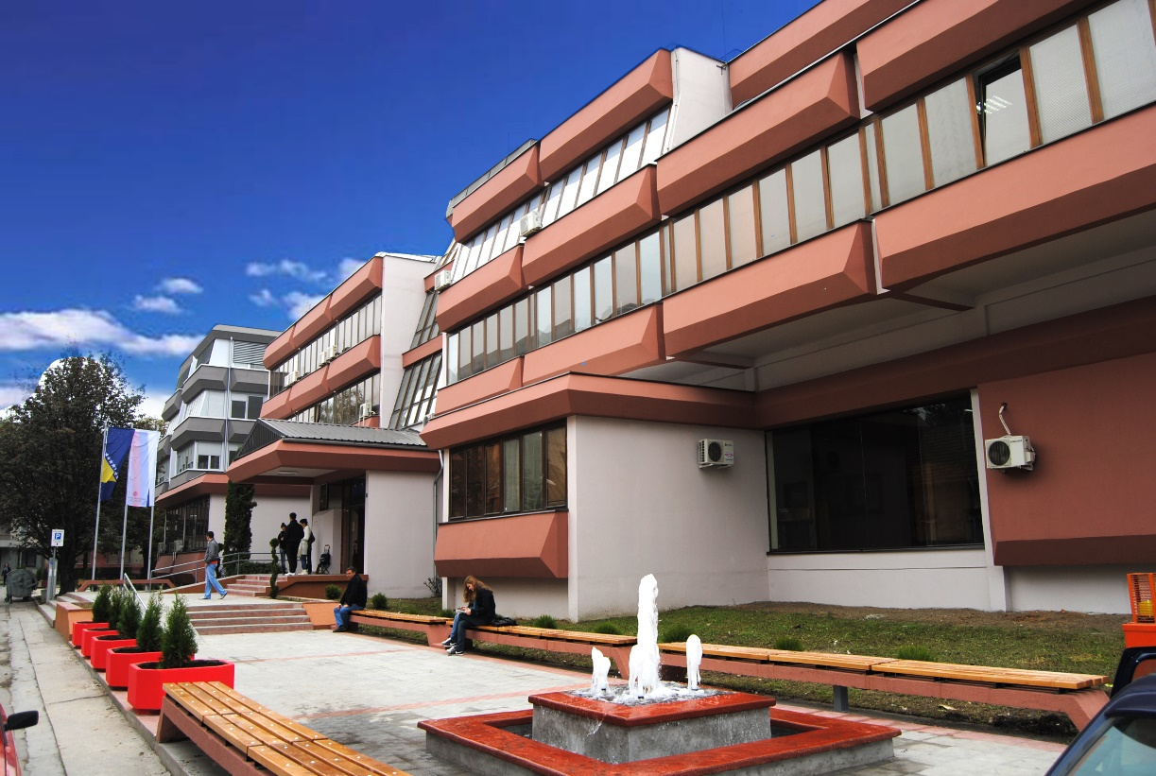
Hvala na pažnji
УНИВЕРЗИТЕТ У БАЊОЈ ЛУЦИ
UNIVERSITY OF BANJA LUKA
МЕДИЦИНСКИ ФАКУЛТЕТ
FACULTY OF MEDICINE

